Slide 1
Marketing & communicatie
Begrippen
Online kanalen
Content marketing
IBS Thema
Projectmanagement
Financiën
Marketing & communicatie
De verborgen impact
Samenwerken
IBS Toetsing
Kennistoets
Plan van aanpak
Presentaties
Week 1 | Week 2 | Week 3 | Week 4 | Week 5 | Week 6 | Week 7 | Week 8 | V | Week 9 | Week 10

Slide 2
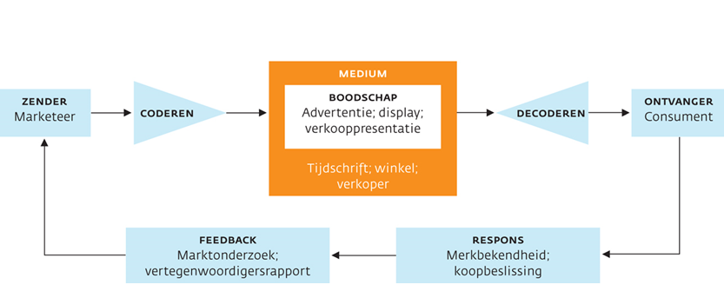
Communicatieproces

Slide 3
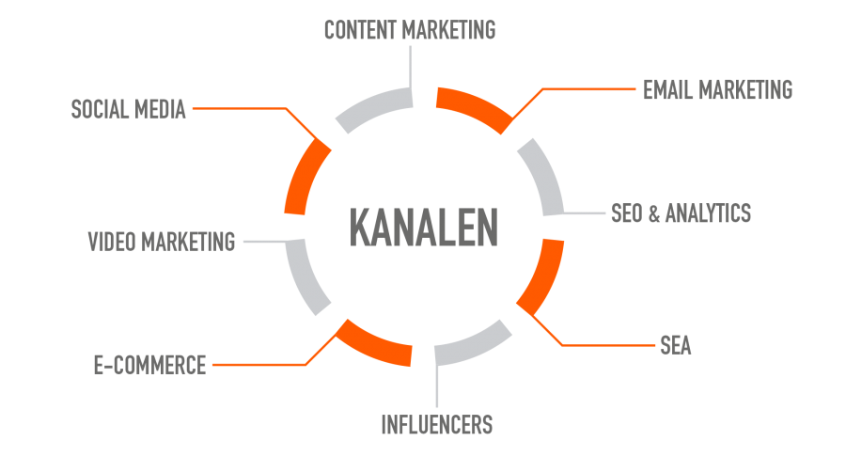
Medium – online kanalen

Slide 4
Medium – social media

Slide 5
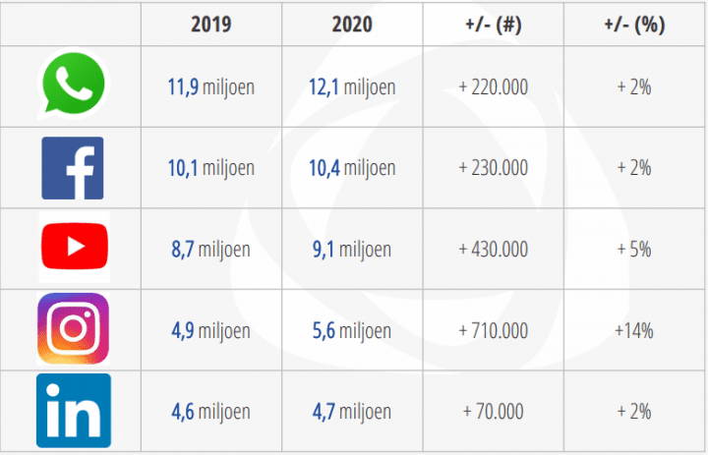
Medium – social media

Slide 6
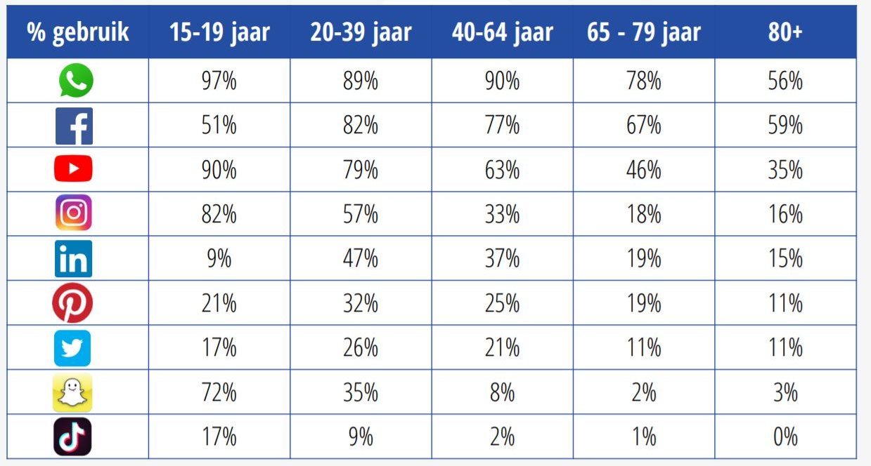
Medium – social media

Slide 7
Content marketing
Contentmarketing is die vorm van communicatie waarbij in onderlinge samenhang via diverse kanalen met voor de doelgroep relevante en hoogwaardige content de boodschap van een merk of instelling wordt overgebracht aan de gewenste doelgroep. Hierdoor wordt een interactieve band met de doelgroep gerealiseerd.

Slide 8
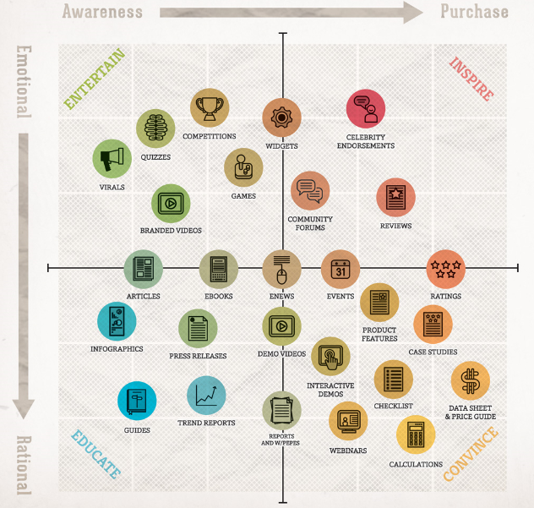
Content marketing

Slide 9
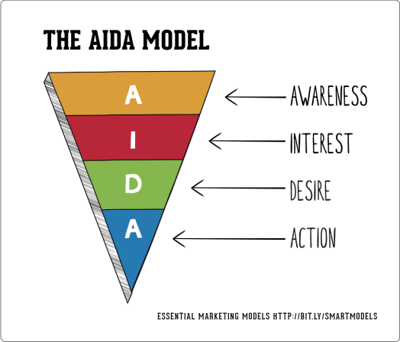
AIDA-model

Slide 10
Opdracht
Kies met je groepje een social media kanaal passend bij de doelgroep, licht toe waarom jullie dit kanaal hebben gekozen
Neem de 10 slimme ‘low budget’ social content tips door uit de volgende link: https://www.frankwatching.com/archive/2013/05/29/10x-scoren-met-slimme-content-voor-social-media/
Kies uit deze 10 tips 3 tips die jullie gaan toepassen bij het ontwikkelen van content voor jullie gekozen social media kanaal.
Werk de content uit.
Check of je voldoet aan de do’s and don’ts uit de volgende link: https://www.writeaholic.nl/2013/05/28/content-voor-social-media-de-belangrijkste-dos-donts/

